Slide 1
ATTLAS, et l’approche territoriale
Projet Gestion Des Ages

Slide 2
PLAN
Quels liens entre Ages et Territoires?
Faire le lien entre Emploi, Santé, Travail
Qu’est-ce qu’ATTLAS ?
Les propriétés de l’outil
Principes de développement
Enjeux de développement : rôle et position de l’ANACT
Enjeux de déploiement
Méthodologie de déploiement
Le schéma directeur des ateliers
Capitalisation et transfert
Discussion après animations

Slide 3
Introduction générale
La gestion des âges, toujours penser l’articulation entre les niveaux
        Macro
        Meso
        Micro

Slide 4
Quels liens entre Ages et Territoires ?
Le poids grandissant des acteurs territoriaux
L’intérêt de distinguer démographie résidentielle et démographie du travail sur les territoires
  Exemple du traitement de « la dengue » en Guyane

Slide 5
Le territoire pour faire lien entre
Emploi, Santé et Travail
La territorialisation apparaît donc au premier abord comme une nécessité opérationnelle.
Le territoire est l’espace d’action des partenaires.
Mais le territoire est aussi la sédimentation de multiples actions au fil du temps.
Au-delà d’une action publique imaginairement désincarnée, la territorialisation est le fruit d’une multitude d’actions individuelles et collectives, une cristallisation de l’histoire.
Les territoires sont les lieux où s’observent, pour les catégories sociales les moins élevées en particulier, les constructions des relations entre vie et vie au travail, entre les emplois. C’est une clef d’entrée à la fois sur les parcours professionnels et sur les trajectoires d’usure. La réflexivité des acteurs au travail fait et constitue ces deux axes en un seul : la relation à l’emploi.
La question des carrières dans les territoires, mais aussi la question des carrières des territoires

Slide 6
Qu’est-ce qu’ATTLAS ?
(Ages, Territoires, Travail,
Lecture des Agencements Significatifs)‏
ATTLAS est un projet de Recherche et Développement en co-traitance avec Cité Publique
  Il vise à rapprocher des données hétérogènes et à rassembler des acteurs hétéronomes
  Il est centré sur une approche cartographique de la co-présence et sociologique de la traduction
  Il oeuvre à l’articulation des problématiques Ages, Travail, Emploi par contextualisation territoriale

Slide 7
Les propriétés de l’outil et les caractéristiques de la démarche
  ATTLAS contribue à la production d’un équipement
    d’analyse collective des liens entre Ages, Travail, Emploi et Territoire
    d’assistance à la problématisation territoriale par des mises en scène cartographiques de données institutionnelles
    d’animation donnant prises pour la valorisation et la mise en mouvement des savoirs locaux

Slide 8
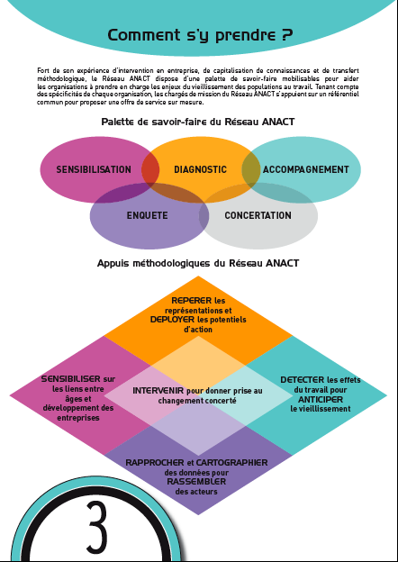

Slide 9
Principes de développement d’ATTLAS (1)‏
Rapprocher de données institutionnelles à l’échelle de la Zone d’Emploi pour toute la France
  INSEE pour obtenir les DADS (accord politique OK; commande reçue; traitement en cours; scénarisation à venir)‏
  CNAM pour obtenir des données sur les accidents du travail et les maladies professionnelles (accord de principe, négociations en cours qui doivent faciliter les relations avec les CRAM, qu’on cherche à faire asseoir autour de la table avec les OREF, les services des régions … afin que les acteurs étiquetés « Emploi-Formation » intègrent les enjeux du travail et des âges
  D’autres données issues d’une veille sur différents sites institutionnels

Slide 10
Principes de développement d’ATTLAS (2)‏
Cartographier et mettre en scène de manière interactive les données pour faciliter leur appropriation et l’émergence de savoirs locaux
  les cartes sont produites sur principe de la co-présence de données sur un même territoire
  les cartes produites ont une visée réflexive, dialogique et non programmatique
Rassembler des acteurs et construire des espaces de problématisation au niveau territorial pour faciliter la construction commune d’objets
  de débat (des problèmes en tant qu’ils sont à débattre)‏
  d’action (des problèmes en tant qu’ils sont à résoudre)‏

Slide 11
L’apport de la sociologie de la traduction
La multiplicité et l’hétérogénéité des acteurs, des rationalités, des finalités, des codes implique des interprétations différentes et des soubresauts dans la dynamique de décision
Les processus de traduction apparaissent comme incontournables et opératoires dès lors que
  l’on doit agir et décider dans un monde incertain, multi-acteurs, multi-niveaux, où se déploient des réseaux hybrides
  les actants décisionnels ne se comprennent pas bien
  sans travail de médiations (cartographiques en l’occurrence) entre codes hétérogènes, l’incompréhension demeure et la reproduction l’emporte sur la transformation

Slide 12
L’apport de la géographie de la co-présence
La co-présence de phénomènes sur un même territoire n’implique pas nécessairement leur corrélation; en revanche elle participe à la constitution d’un contexte territorial
La relation de co-présence n’est interprétable qu’au regard d’une approche comparative entre les territoires
La confrontation de données institutionnelles aux savoirs empiriques contribue à la constitution d’un contexte de sens par la construction d’un savoir partagé visant à orienter l’action collective
La carte comme médium d’une situation réflexive repose plus sur une entente des participants sur les relations entre les facteurs et leurs évolutions que sur une entente sur les seuils

Slide 13
Enjeux de développement : positions et rôle de l’ANACT
L’ANACT tient la position de metteur en scène de données pour son propre réseau et hors son réseau
L’ANACT se trouve en position de fournisseurs de complexes de données
L’ANACT joue ainsi son rôle d’outilleur des partenaires sociaux et des acteurs des organisations à des fins de changement concerté dans un contexte de mutations des entreprises et des territoires

Slide 14
Enjeux du déploiement pour le réseau
Consolider les partenariats institutionnels et scientifiques pour asseoir notre légitimité et obtenir des données plus complètes, plus ajustées
Mieux nouer des liens avec les organisations et les collectivités structurantes des territoires du point de vue du travail et de l’emploi
Participer activement et de manière opérationnelle à la coordination d’acteurs

Slide 15
Méthodologie de déploiement
La poursuite du programme de Recherche et Développement et son articulation avec le programme de déploiement
L’organisation d’ateliers de travail
  pour fournir un cadre de référence concret et productif pour l’intégration de partenaires « métiers », sociaux, institutionnels et scientifiques au plan national
  pour co-construire un cadre d’établissement d’un savoir partagé par l’association de registres d’expertise

Slide 16
Le schéma directeur des ateliers
Rythme à définir avec les partenaires au regard des ressources disponibles
Mise en scène de données sur la France entière; focale sur une ou deux régions; travail collectif d’interprétation
Travail en sous-groupe à la formalisation du travail collectif sous forme de supports de présentation
Travail en sous-groupe à l’utilisation et à l’amélioration de l’outil
Synthèse, revue de projets et de chantiers

Slide 17
Opérations prévues en 2008
Finalisation des accords avec les partenaires institutionnels et commandes de données
Traitement des données disponibles et scénarisation collective
Plusieurs expériences de terrains à conduire ou à finir:
  Expérimentation de la démarche dans la branche papier/carton (FORMAPAP)‏
  3 expérimentations en partenariat avec l’ARACT et l’OREF des Pays de la Loire , ARAVIS et les CTEF de l’Ain et de la Maurienne, l’ARACT Nord-Pas-De-Calais et un Comité de Bassin d’Emploi

Slide 18
Capitalisation et transfert
Site collaboratif : www.cartoanact.fr
Carnet de bord du projet ATTLAS
Livret sémiologique
Manuel d’utilisation
Support technique et services

Slide 19
Quelques petites démonstrations pour susciter la discussion
http://www.cartoanact.fr/

